Slide 1
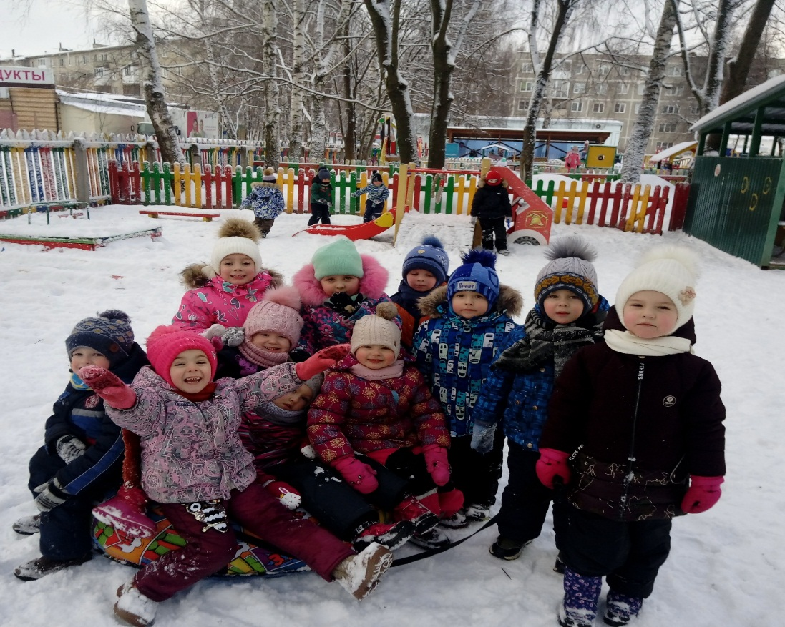
Муниципальное автономное дошкольное образовательное учреждение детский сад «Рукавичка»
Презентация
«Использование здоровьесберегающих технологий в режимных моментах»
«Детям совершенно так же, как и взрослым, хочется быть здоровыми и сильными, только дети не знают, что для этого надо делать. Объясни им, и они будут беречься»
Яшун Корчак
Выполнила воспитатель высшей квалификационной категории
Денисова О.В.
2023 год

Slide 2
Актуальность темы
Актуальными проблемами детского здоровья сегодня являются:
гиподинамия (нарушение функций опорно-двигательного аппарата, кровообращения, дыхания, пищеварения);
детские стрессы (нервные расстройства вследствие отрицательной психологической обстановки в семье, излишнего шума и нервности в детском коллективе);
тревожность (недостаток эмоциональной поддержки в детском саду и семье, недостаток информации).
«Здоровье детей — здоровье нации!». Этот лозунг нашел свое отражение во многих образовательных документах, в том числе и в Федеральных государственных образовательных стандартах дошкольного образования. По ФГОС одним из приоритетных направлений деятельности детского сада является проведение физкультурно-оздоровительной работы, в том числе и путем использования здоровьесберегающих технологий в ДОУ.
Дошкольный возраст является решающим в формировании фундамента здоровья человека. Именно в этот период идет интенсивное развитие функциональных систем организма, закладываются основные черты личности, формируются характер, отношение к себе и окружающим.
В связи с этим в ДОУ необходимо уделить особое внимание воспитанию физически здорового и социально адаптированного ребенка, обеспечению его психического благополучия, а также формированию у дошкольника ответственности за свое здоровье.

Slide 3
Понятия «здоровье», «здоровье сберегающая» технология
Здоровье - состояние физического и социального благополучия человека.
Здоровьесберегающий - педагогический процесс ДОУ :
процесс воспитания и обучения детей дошкольного возраста в режиме здоровье сбережения и здоровье обогащения;
процесс, направленный на обеспечение физического, психического и социального благополучия ребенка.
В более узком смысле слова - это специально организованное, развивающееся во времени и в рамках определенное образовательной системы взаимодействие детей и педагогов, направленное на достижение целей здоровье сбережения и здоровье обогащения в ходе образования, развития и воспитания.

Slide 4
Здоровьесберегающие технологии
Это система мер, включающая взаимосвязь и взаимодействие всех факторов образовательной среды, направленных на сохранение здоровья ребенка на всех этапах его обучения и развития.
Цель здоровье сберегающих технологий – обеспечить дошкольнику возможность сохранения здоровья, сформировать у него необходимые знания, умения и навыки по здоровому образу жизни. Научить использовать полученные знания в повседневной жизни.

Slide 5
Задачи здоровьесберегающих технологий
Закладывание фундамента хорошего физического здоровья;
Создавать психологически комфортную среду в группах;
Проведение профилактической оздоровительной работы;
Развивать дружеские взаимоотношения через игру и общение в повседневной жизни;
Мотивация детей на здоровый образ жизни;
Формирование валеологических навыков;
Развивать умения действовать в соответствии с усвоенными правилами;
Воспитание ценностного отношения к своему здоровью.

Slide 6
Виды здоровьесберегающих технологий в детском саду по ФГОС
Медико-профилактические - укрепление иммунитета, коррекция здоровья, профилактика заболеваний под контролем медицинских работников;
Физкультурно-оздоровительные - созидание здоровья через различные формы двигательной активности;
Технологии обеспечения социально-психологического благополучия ребенка
Здоровье сберегающие образовательные технологии в детском саду - просвещение детей на тему здорового образа жизни.

Slide 7
Здоровьесберегающие технологии
Принципы
Учет возрастных и индивидуальных особенностей детей
Учет интересов и направленности детей, их активности, инициативности, самостоятельности
Свобода в поведении детей в разных формах организации педпроцесса, возможность выбора
Педагогическая поддержка
Профессиональное сотрудничество и сотворчество
Систематичность и последовательность.
Средства
Оздоровительные силы природы
Средства двигательной направленности (основные движения, ОРУ, физические упражнения, подвижные игры и др.)
Гигиенические факторы.

Slide 8
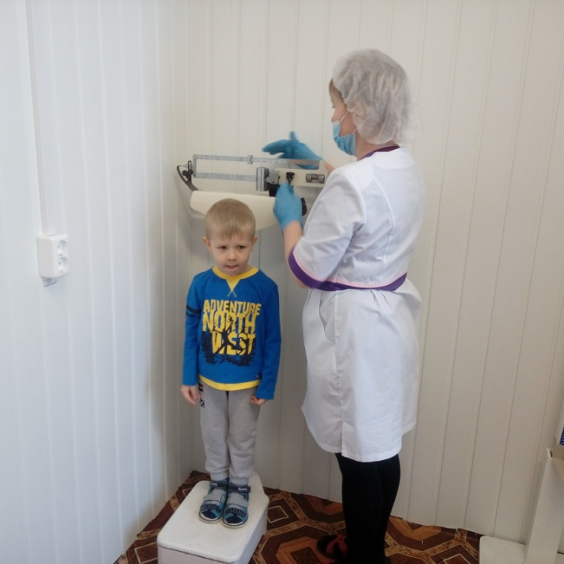
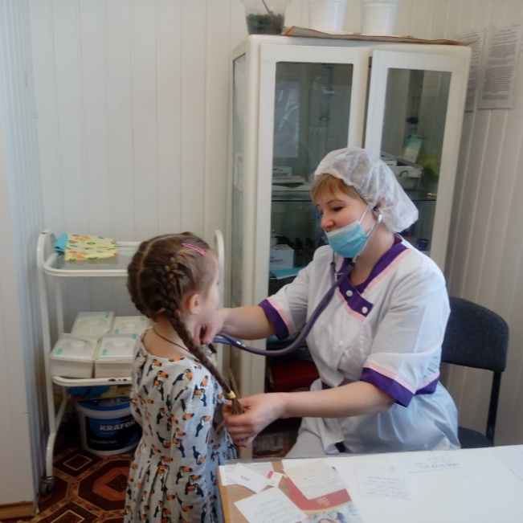
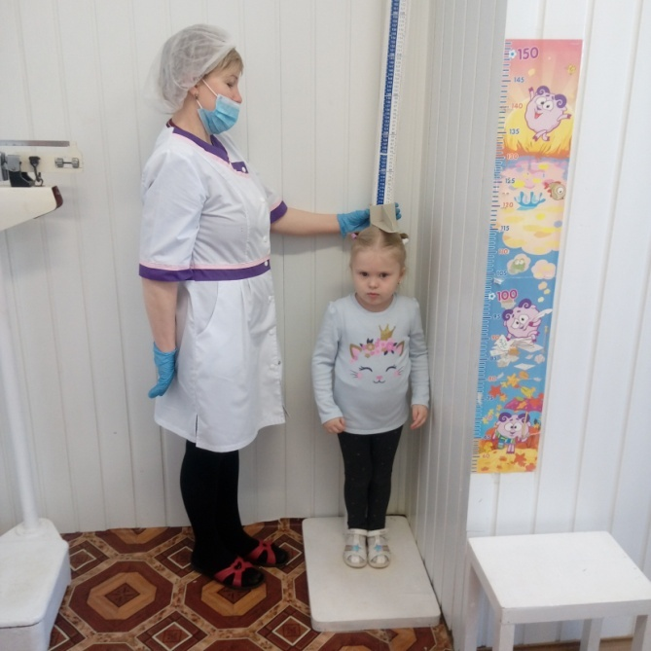
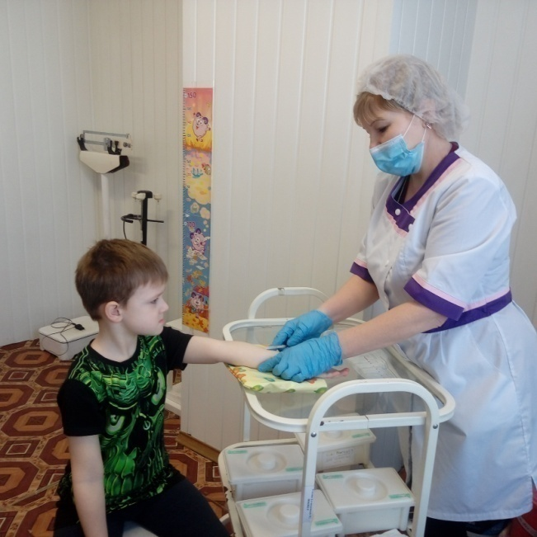
Медико-профилактические технологии
Технологии, обеспечивающие сохранение и преумножение здоровья детей под руководством медицинского персонала ДОУ в соответствии с медицинскими правилами и нормами.
Организация мониторинга здоровья дошкольников
Организация и контроль питания детей
Организация профилактических мероприятий в детском саду
Закаливание и физическое развитие дошкольников
Организация контроля и помощь в обеспечении требовании СанПиНов
Организация здоровье сберегающей среды в ДОУ

Slide 9
Физкультурно-оздоровительные технологии
Технологии, направленные на развитие физических качеств и двигательной активности детей, приобщение детей к здоровому образу жизни
Утренняя гимнастика
Гимнастика пробуждения
Динамические паузы
Пальчиковая гимнастика
Дыхательная гимнастика
Точечный массаж
Самостоятельная двигательная деятельность
Комплекс закаливающих мероприятий
Валеологическое развитие
Подвижные и спортивные игры
Гимнастика для глаз
Релаксация

Slide 10
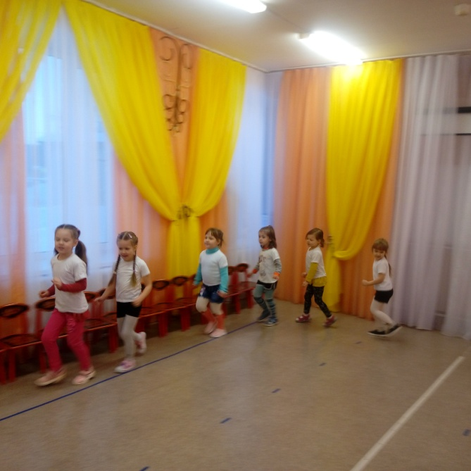
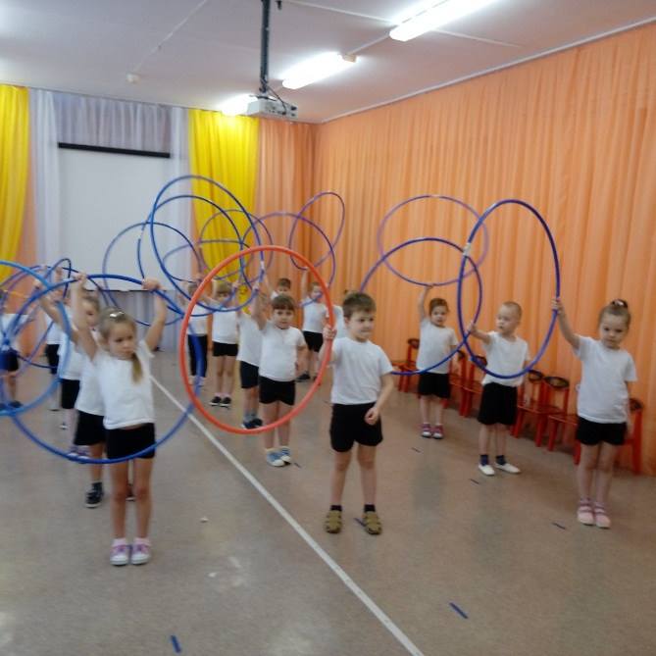
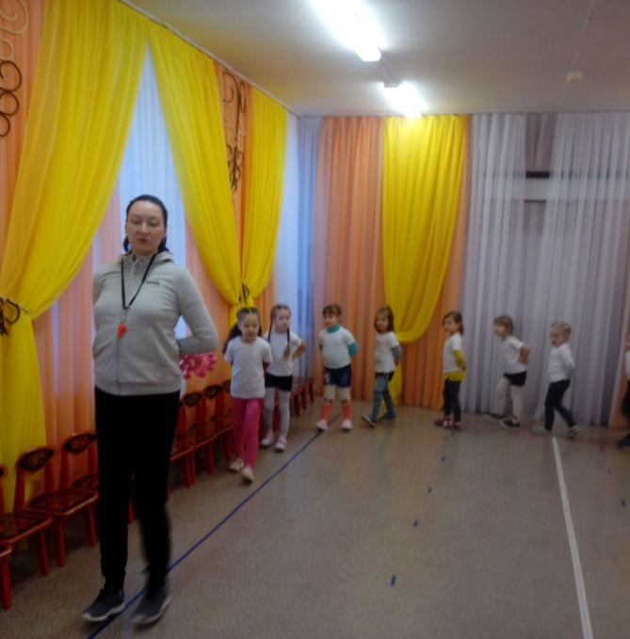
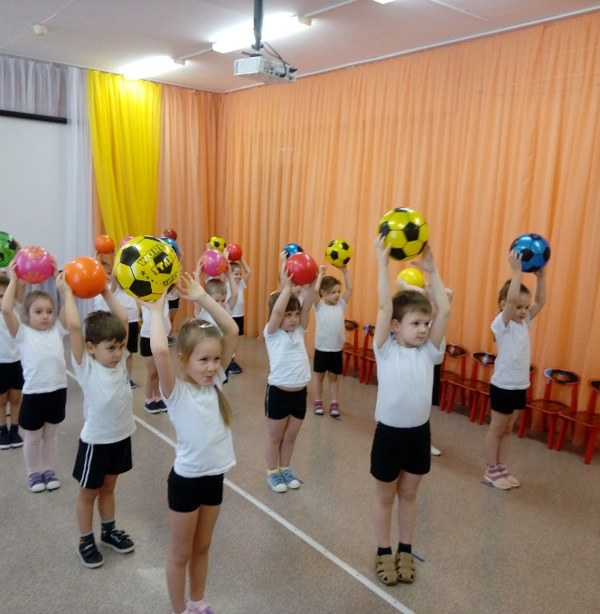
Утренняя гимнастика
Формы проведения:
Традиционная – классическая с предметами и без
Игровая – 2-3 подвижные игры
Сюжетная
С использованием полосы препятствий
С использованием танцевальных упражнений, танцевально-ритмических и аэробики
С включением оздоровительного бега, комплекса упражнений на дыхание
Проводится в групповой комнате, физкультурном зале под музыку

Slide 11
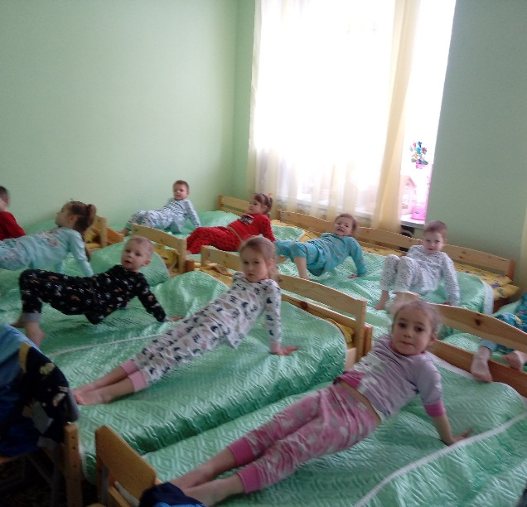
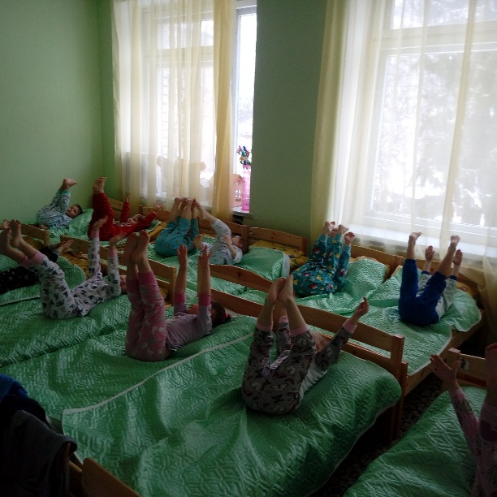
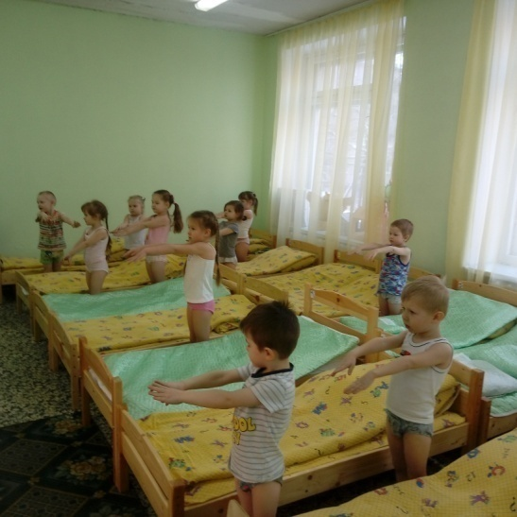
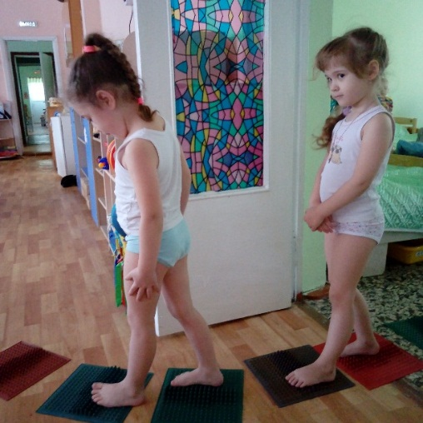
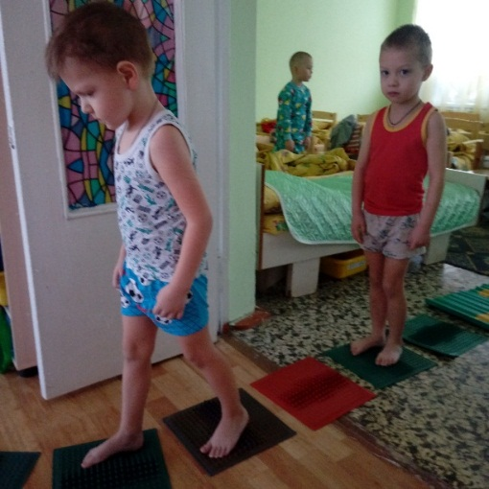
Гимнастика пробуждения
Это физические упражнения после дневного сна. Проводятся ежедневно 7-12 минут во всех группах.
разминочные упражнения в постели;
выполнение простого самомассажа (пальчиковая гимнастика) или точечного массажа;
выполнение общеразвивающих упражнений у кроваток (дыхательная гимнастика);
ходьба по массажным коврикам.
Гимнастика после дневного сна является закаливающей процедурой.

Slide 12
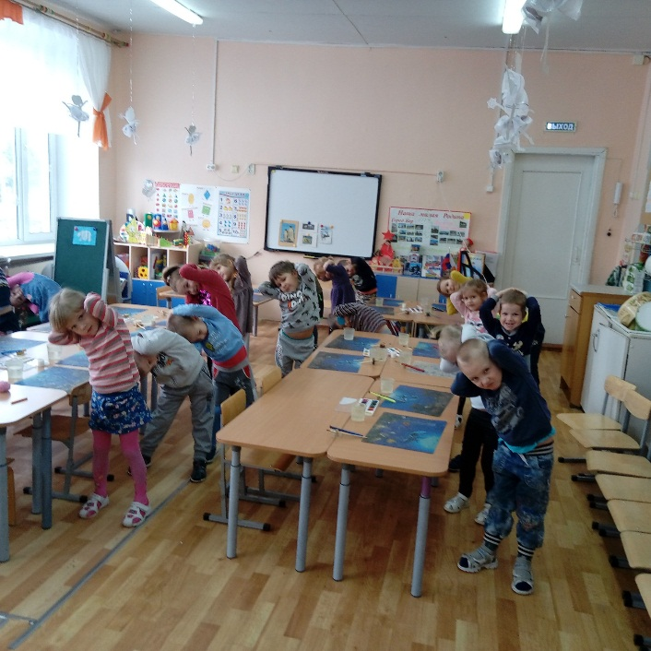
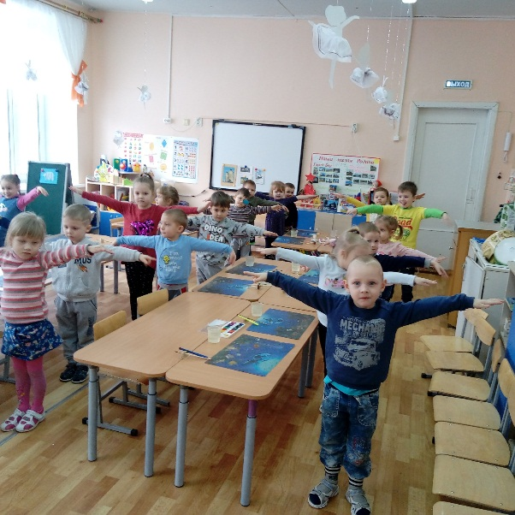
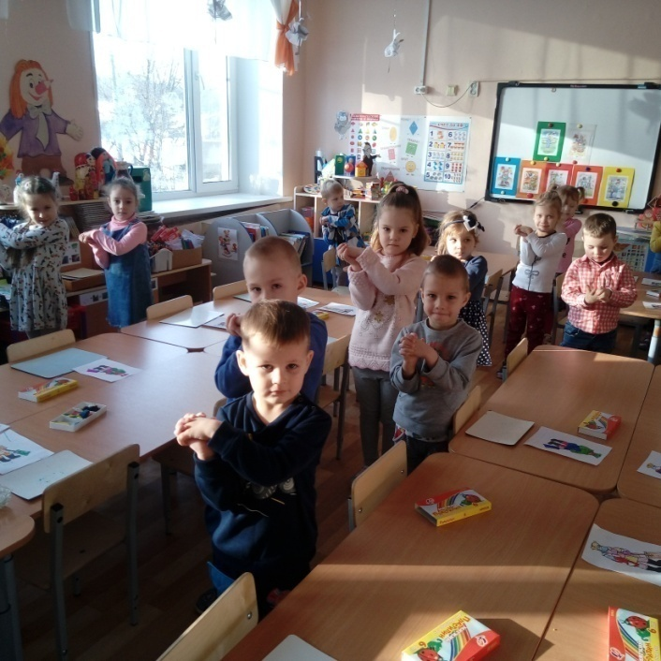
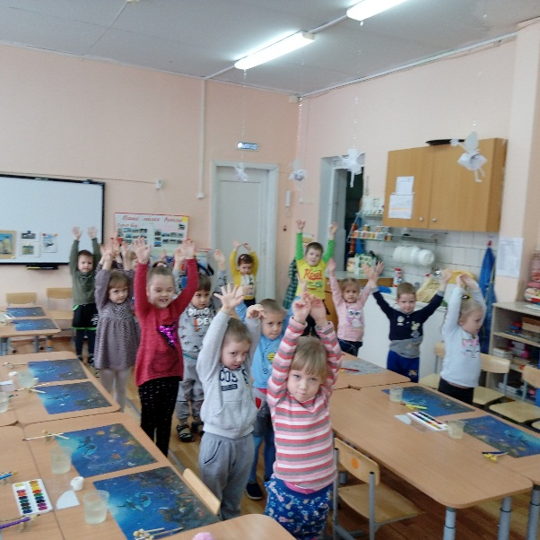
Динамические паузы
Это своего рода отдых между занятиями или смена деятельности.
Динамические паузы:
упражнения для снятия общего утомления;
упражнения для кистей рук (пальчиковая гимнастика);
гимнастика для глаз;
упражнения на осанку;
дыхательная гимнастика;
перекрестные движения.

Slide 13
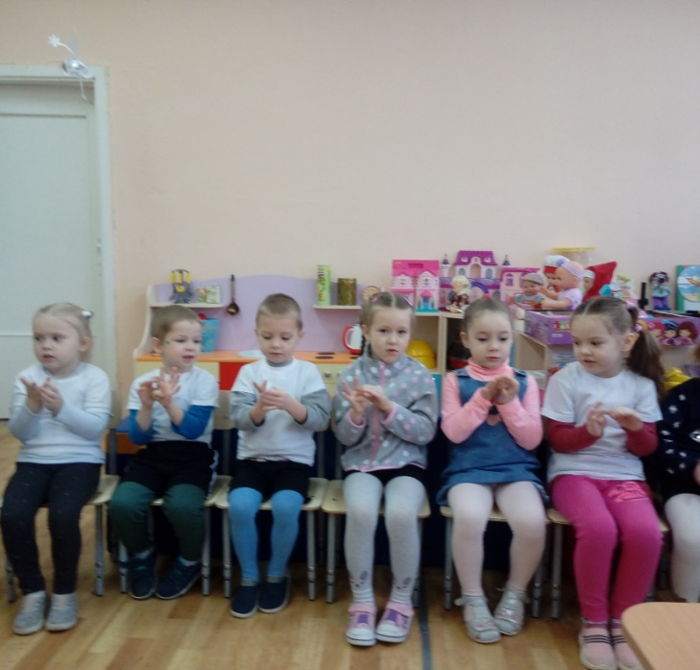
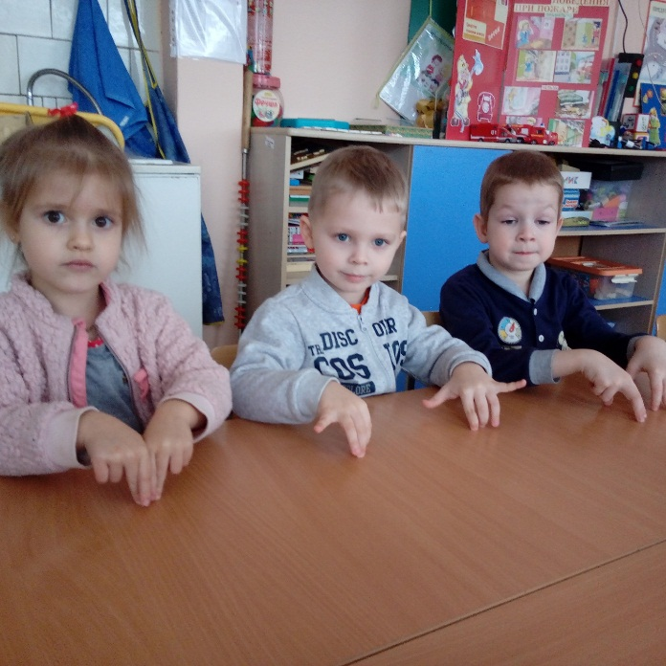
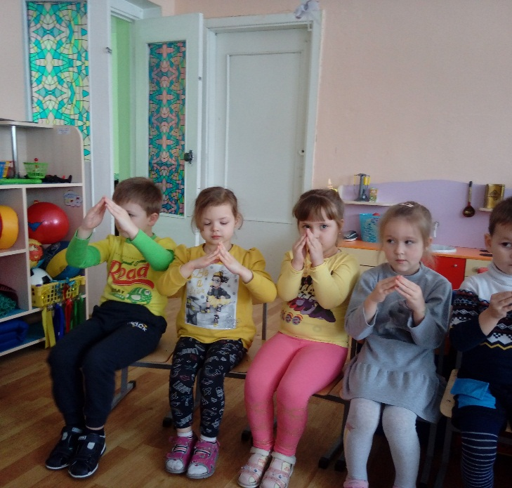
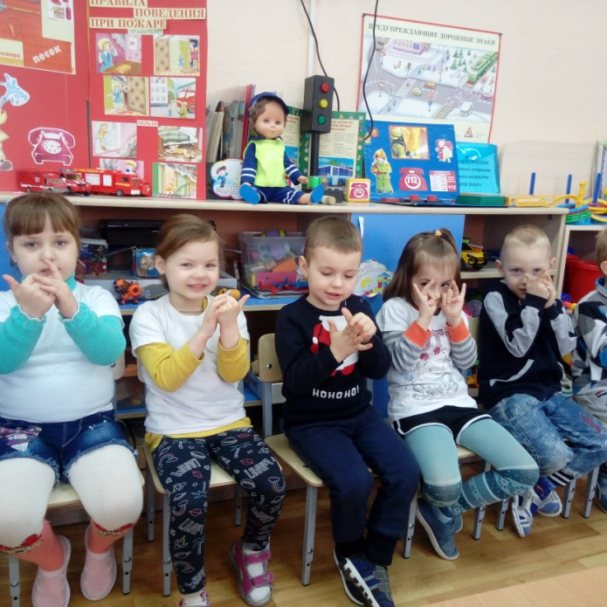
Пальчиковая гимнастика
Пальчиковая гимнастика — упражнения и игры для кистей и пальцев рук. Игры для пальчиков являются малоподвижными, включаются в структуру занятий, на которых дети работают руками (рисование, лепка и аппликация), для развития мелкой мускулатуры и гибкости сухожилий. Комплексы этих упражнений проводят на досугах и во время прогулок, чтобы обогатить игровой опыт детей. Выполнение упражнений пальчиками стимулирует работу головного мозга и, соответственно, повышает работоспособность организма.

Slide 14
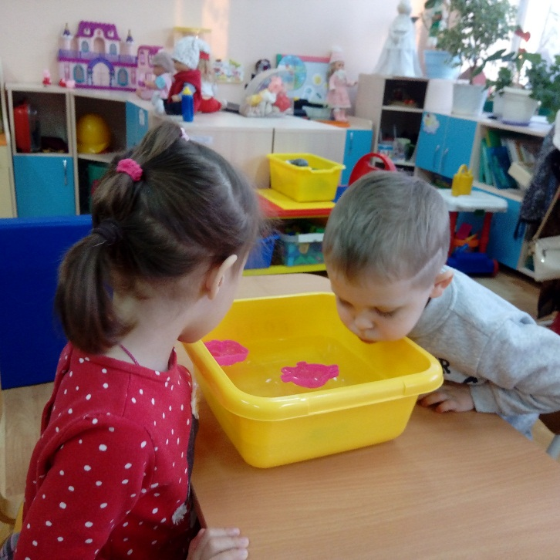
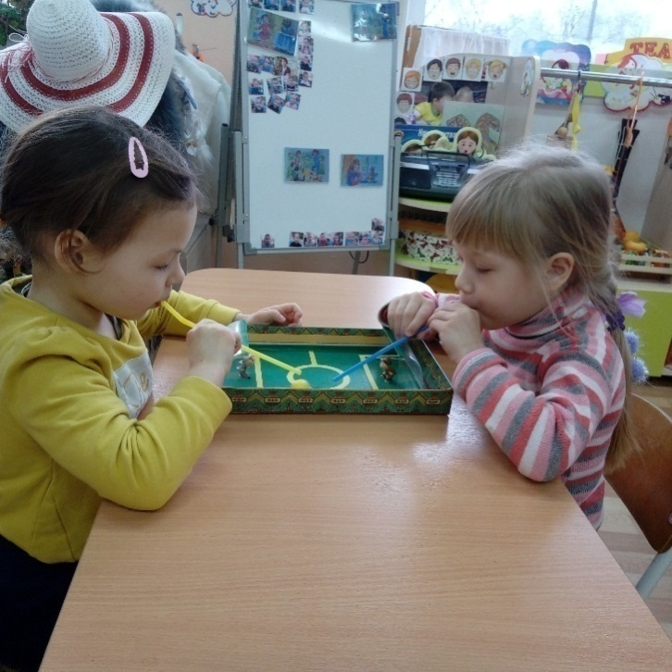
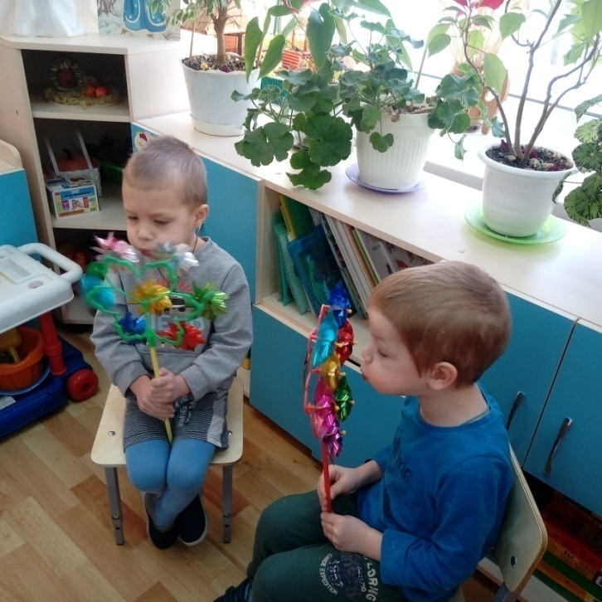
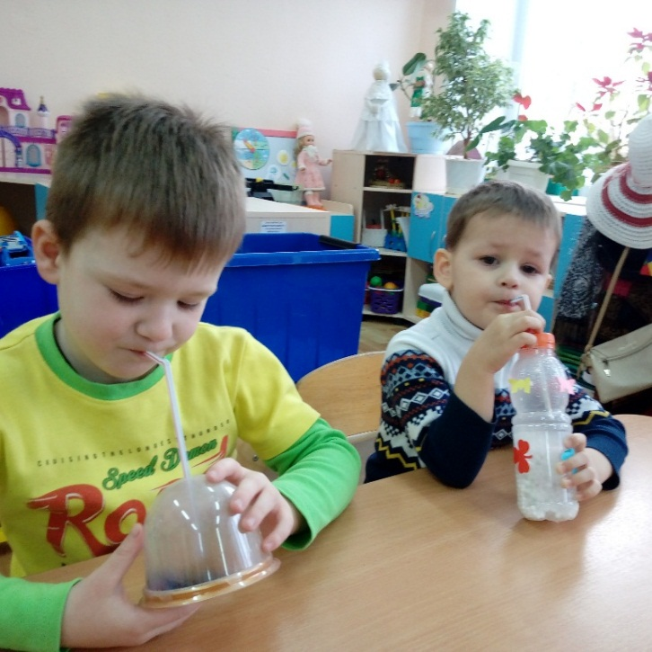
Дыхательная гимнастика
Комплекс упражнений для насыщения организма кислородом. Казалось бы, мы дышим бессознательно, нас не учат делать в младенчестве вдох и выдох. Однако исследования показывают, что дышать можно по-разному, а благодаря правильному дыханию укрепляются защитные функции организма и улучшается самочувствие в целом за счёт насыщения крови и внутренних органов кислородом. У дошкольников эти упражнения тренируют выносливость, развивают речевое дыхание и являются способом релаксации.

Slide 15
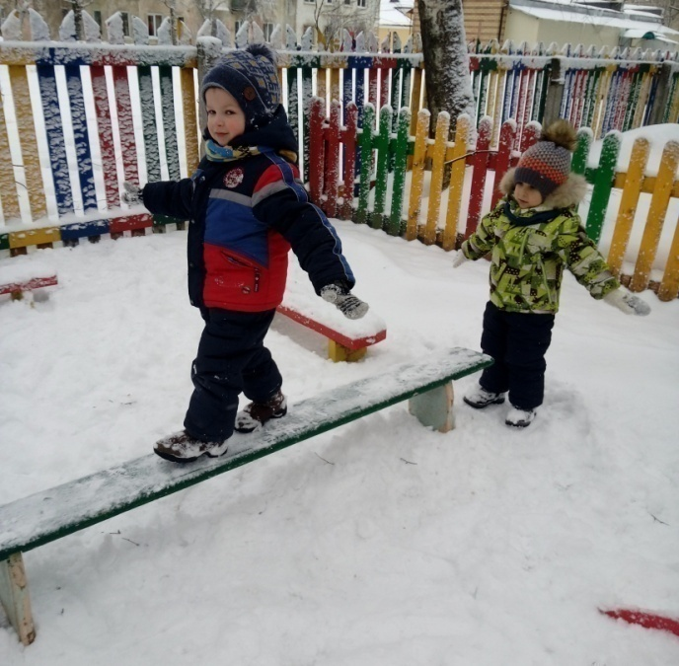
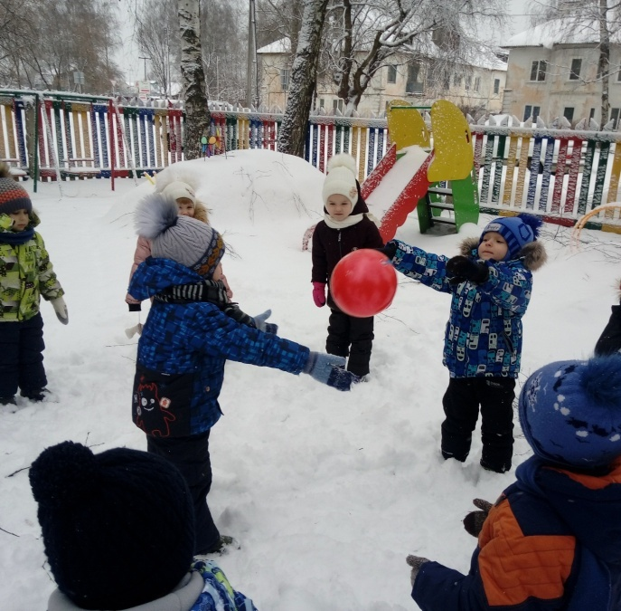
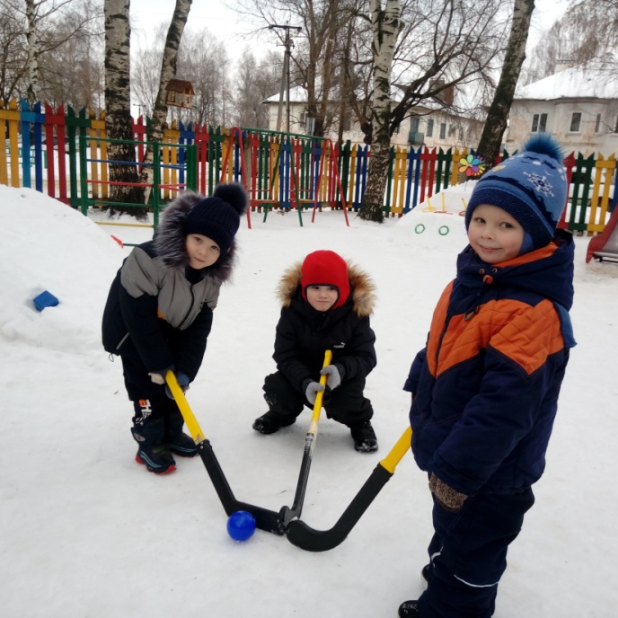
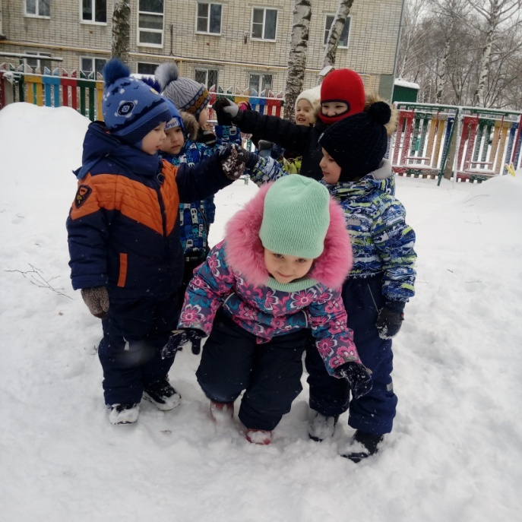
Подвижные и спортивные игры
Подвижные игры, так же как и спортивные, используем для решения образовательных, воспитательных, оздоровительных задач. Они развивают у детей настойчивость, смелость, решительность, сообразительность, инициативу и мышление.
Проводятся на прогулке, в групповой комнате – с малой и со средней степенью подвижности. Ежедневно.

Slide 16
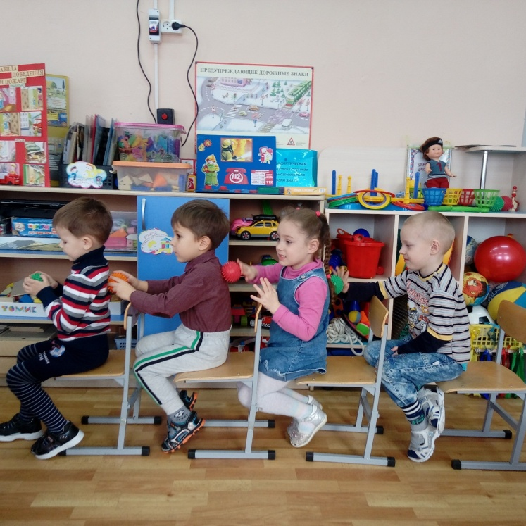
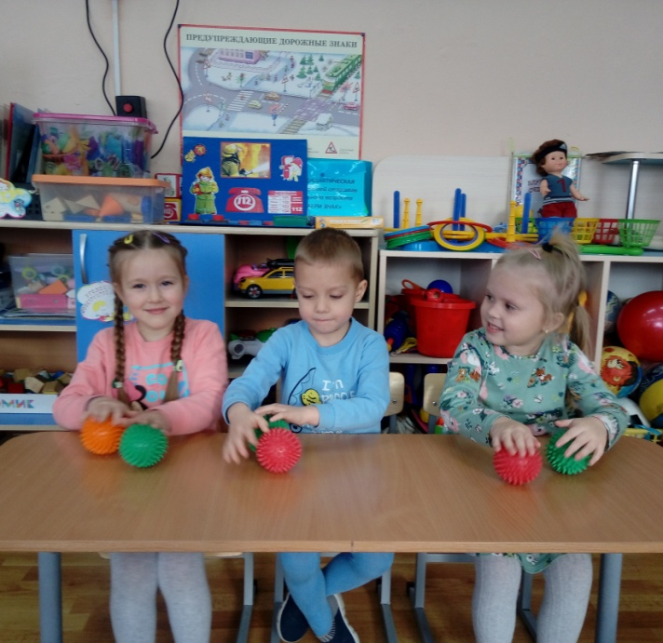
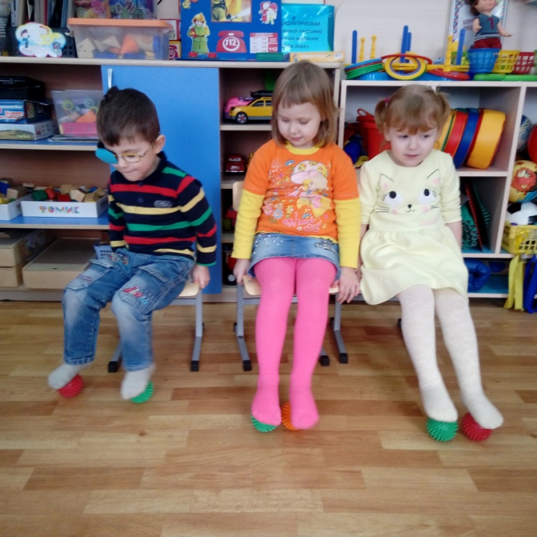
Точечный массаж
Это воздействие на биологически активные точки, расположенные на коже человека в зависимости от поставленных целей, сеансами либо в различных формах физкультурно-оздоровительной работы.

Slide 17
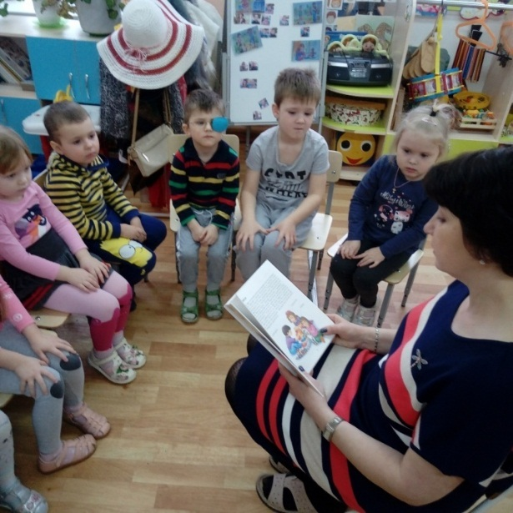
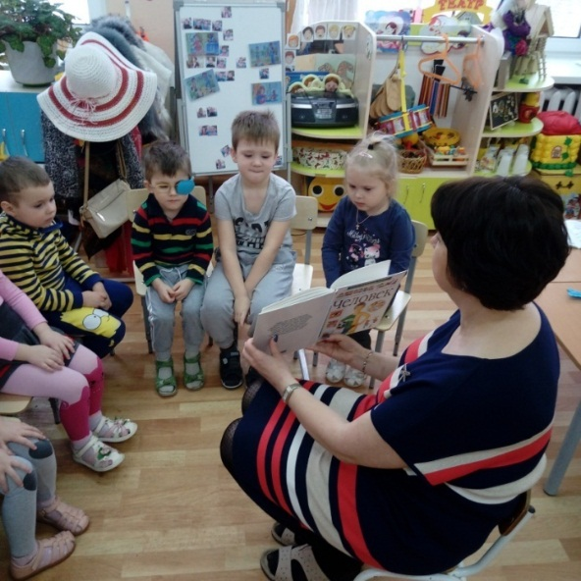
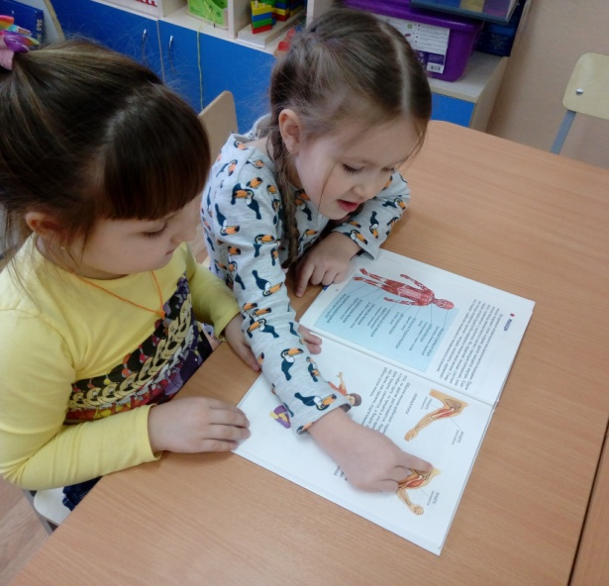
Валеологическое развитие
Валеология – наука о здоровом образе жизни, сохранении, формировании здоровья, управления им. Применительно к дошкольному образованию, валеология ставит своей целью обучение детей основным правилам и нормам укрепления здоровья, привития навыков здорового образа жизни: активный труд, рациональный отдых, закаливания, занятия физкультурой и саморазвитием, рациональное питание, личная гигиена, своевременное обращение к врачу. Формы, методы и приемы работы самые разнообразные. Это экскурсии, наблюдения, рассматривание картин, занятия-беседы, разнообразные дидактические и развивающие игры, игровые упражнения, эксперименты и опыты, валеологические тесты и задачи, видео и аудиозаписи.

Slide 18
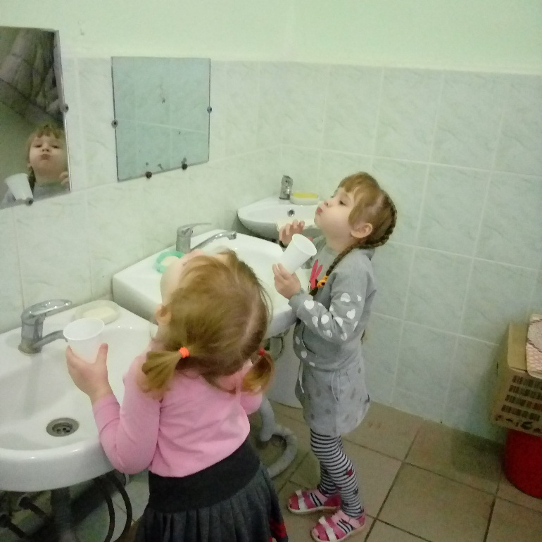
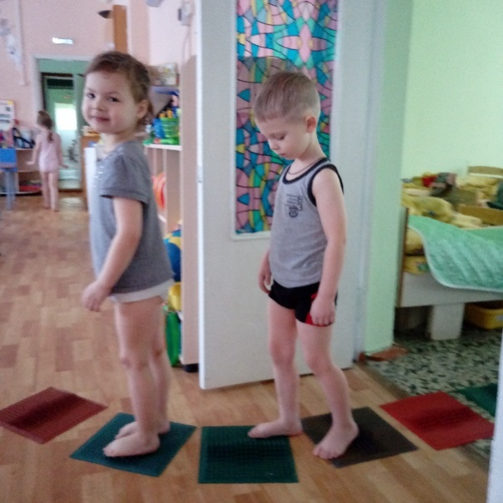
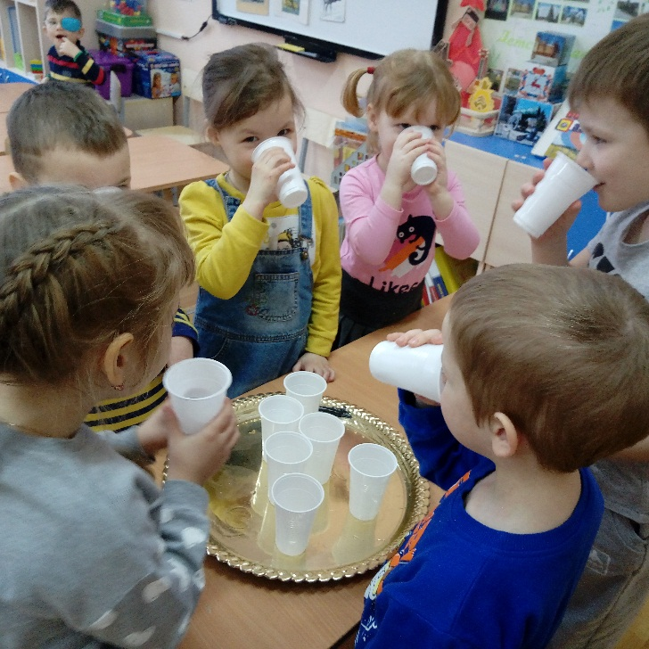
Комплекс закаливающих мероприятий
Полоскание горла и рта
Бодрящая гимнастика
Воздушное закаливание
Хождение по «дорожкам здоровья»
Профилактика плоскостопия
Хождение босиком
Максимальное пребывание детей на свежем воздухе

Slide 19
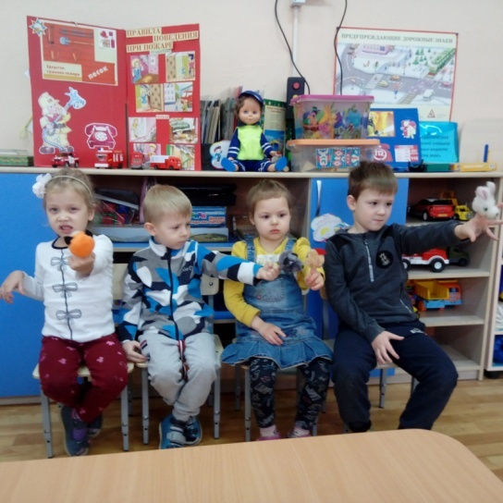
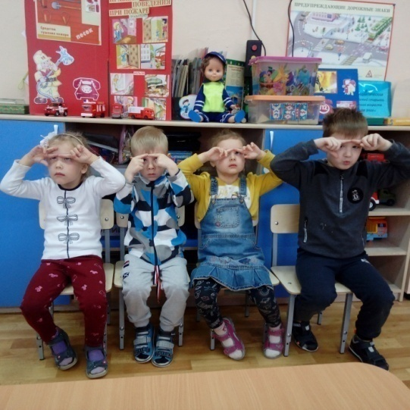
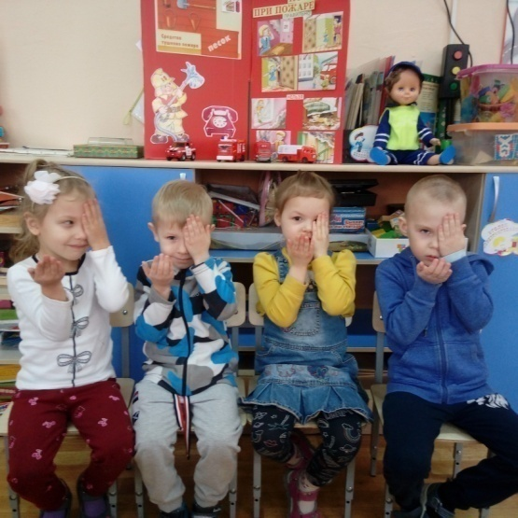
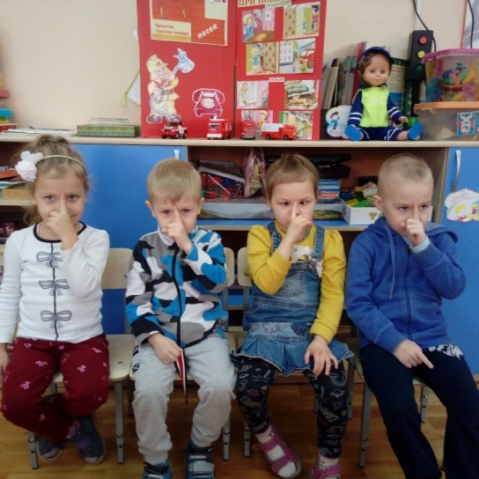
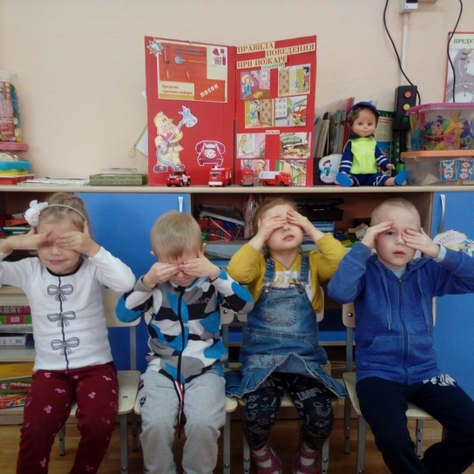
Гимнастика для глаз
Формировать у детей представлений о необходимости заботы о своем здоровье, о важности зрения, как составляющей части сохранения и укрепления здоровья:
для предупреждения утомления глаз, укрепления глазных мышц;
для профилактики нарушений зрения дошкольников.

Slide 20
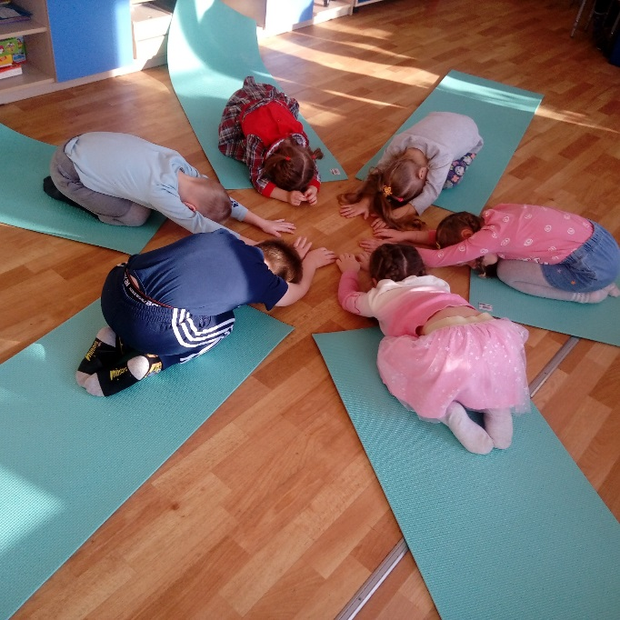
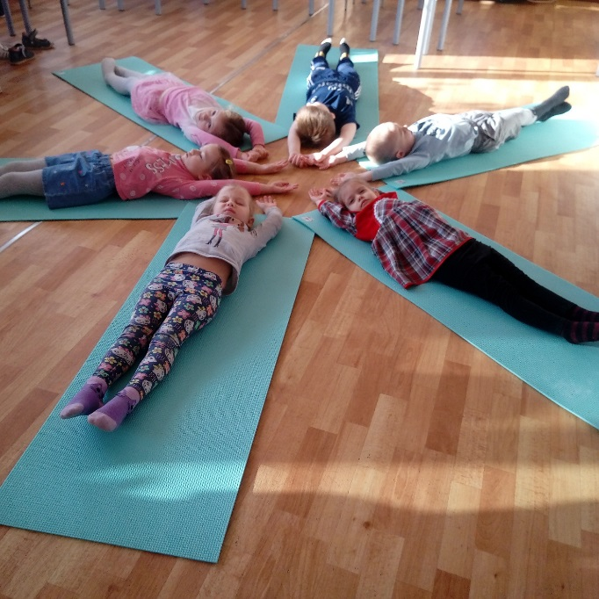
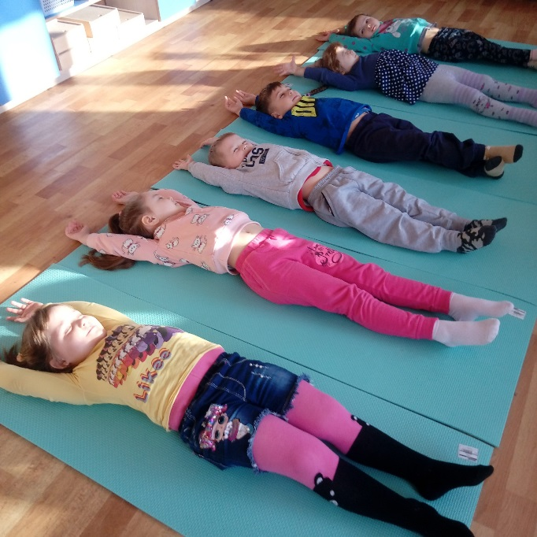
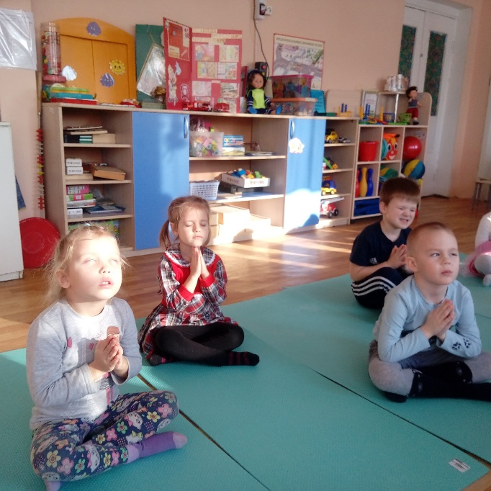
Релаксация
Для успешной адаптации и ежедневного пребывания детей в детском саду необходимо проводить релаксацию. Это необходимо для того, чтобы снять у них состояние напряжения или усталости, которое возникает в результате получения огромного количества информации и постоянного общения с другими детьми. Своевременное расслабление способно помочь восполнить силы, дать отдых мышцам и не позволить эмоциям выплеснуть через край.

Slide 21
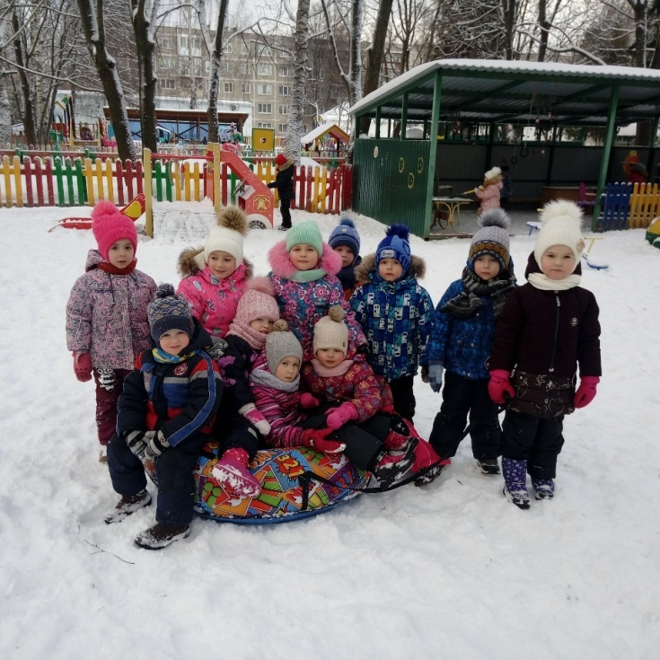
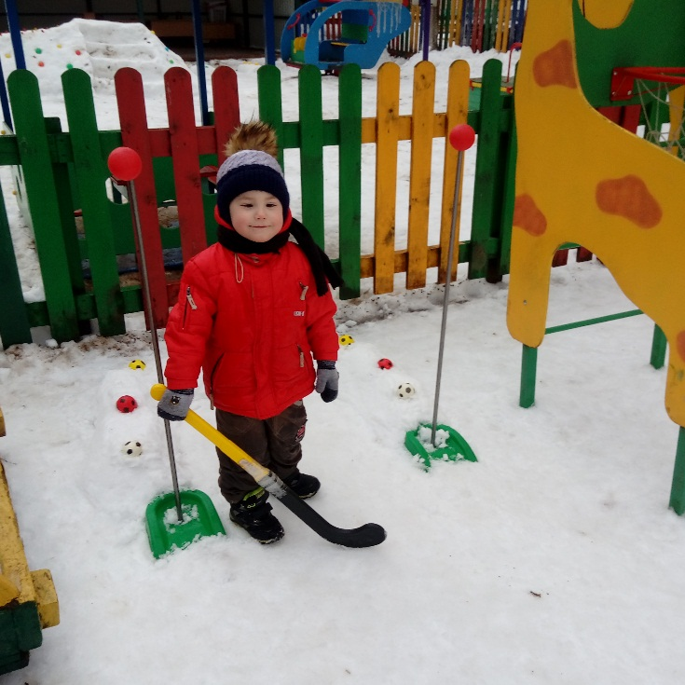

Прогулка – один из важнейших режимных моментов, во время которого дети могут в достаточной степени реализовать свои двигательные потребности. Оптимальной формой для этого служат подвижные игры и физические упражнения на улице.

Slide 22



Здоровьесберегающее пространство
Для создания целостной системы здоровьесбережения детей очень важным является организация предметно-развивающей среды в ДОУ. Предметно-развивающая среда моделируется с учетом реализации основных направлений развития ребенка и обеспечивает реализацию всех образовательных областей, которые прописаны в Федеральных государственных требованиях к основаной общеобразовательной программе дошкольного образования. Созданная предметно-развивающая среда в ДОУ помогает ребенку отыскать область своих интересов, раскрыть потенциальные возможности, утвердиться творчески способной личности.

Slide 23
Взаимодействие с родителями
Главной задачей взаимодействия с родителями считаю установление партнерских отношений, которые позволяют объединить усилия для сохранения и укрепления здоровья детей, создать атмосферу общности интересов и воспитательных усилий. На сегодняшний день организация работы по здоровьесбережению включает в себя работу с детьми и тесное сотрудничество с родителями по приобретению опыта в двигательной деятельности, становление ценностей здорового образа жизни, овладение его элементарными правилами и нормами. В своей работе использую такие формы работы как:
Консультации («Для чего нужны пальчиковые игры?», «Полезные привычки», «Здоровый образ жизни семьи»);
Использование родительских уголков как средства информационного просвещения;
Оформление и использование наглядно-текстовой информации (буклеты, папки, памятки и др.)
Фото конкурс «Здоровый образ жизни нашей семьи»

Slide 24






Взаимодействие с родителями

Slide 25
Результаты работы
Каждая рассмотренная технология, применяемая мной при работе с детьми, имеет оздоровительную направленность, а используемая здоровьесберегающая деятельность в итоге формирует у детей привычку к здоровому образу жизни.
Создана психологически комфортная среда в группе.
Через игру и общение в повседневной жизни у детей развиваются дружеские взаимоотношения, так как совместная деятельность объединяет детей общей целью, заданием, радостями, огорчениями, переживаниями за общее дело.
У детей повышена мотивация к ведению здорового образа жизни.
В процессе работы по данной теме уже сейчас заметно улучшение показателей физического развития, эмоционального состояния детей, наблюдается благоприятная динамика в состоянии здоровья дошкольников, снижен уровень заболеваемости.
Повышен уровень общей физической подготовленности детей.
Таким образом, применение в работе здоровьесберегающих технологий в физкультурно-оздоровительной работе повышает результативность воспитательно-образовательного процесса, формирует у воспитанников ценностные ориентации, направленные на сохранение и укрепление собственного здоровья.

Slide 26

Десять золотых правил здоровьесбережения:
Соблюдайте режим дня!
Обращайте внимание на свое питание!
Больше двигайтесь!
Спите в прохладной комнате!
Не гасите в себе гнев, дайте вырваться ему наружу!
Постоянно занимайтесь интеллектуальной деятельностью!
Гоните от себя уныние и хандру!
Адекватно реагируйте на все проявления своего организма!
Старайтесь получать больше положительных эмоций!
Будьте здоровы!
СПАСИБО ЗА ВНИМАНИЕ

